Slide 1
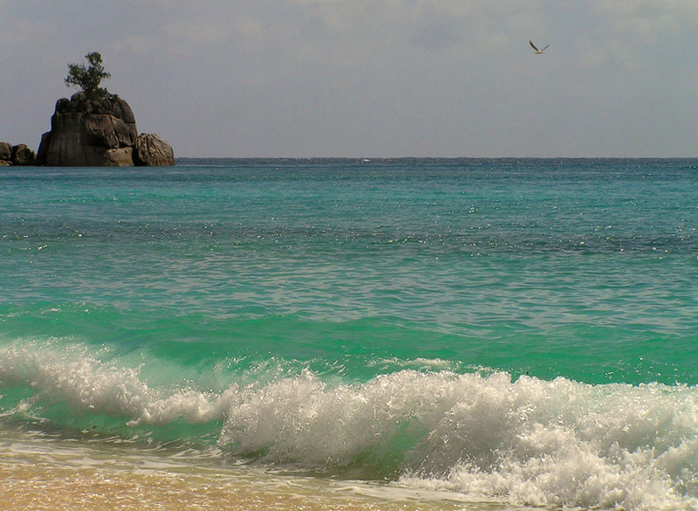

ИНДИЙСКИЙ ОКЕАН

Slide 2
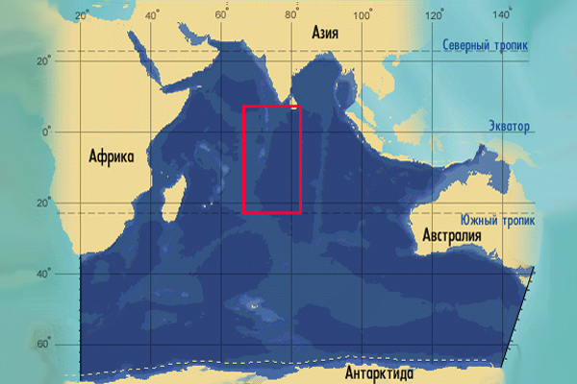
Географическое положение.

Slide 3
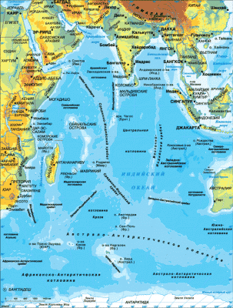
Географическое положение:
Третий по величине
Площадь – 76,2 кв.км
Береговая линия слабо изрезана
Имеет небольшое количество морей
Своеобразное географическое положение

Slide 4
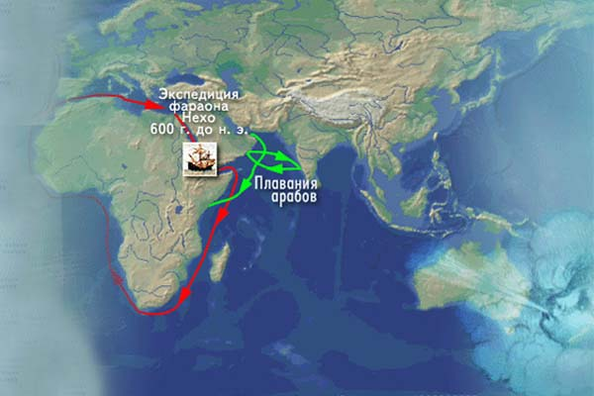
Плавание египтян.

Slide 5
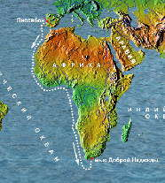
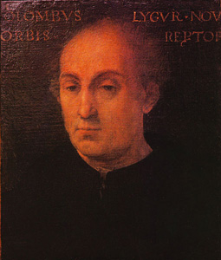
Исследования океана.
Бартоломеу Диаш

Slide 6
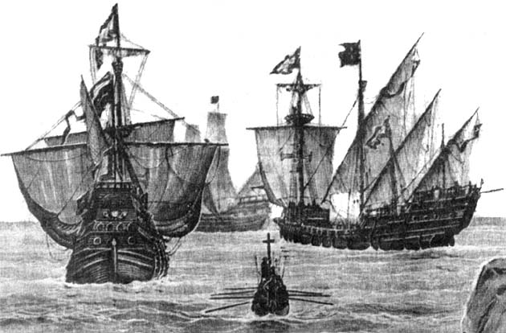
Корабли Васко да Гама.

Slide 7
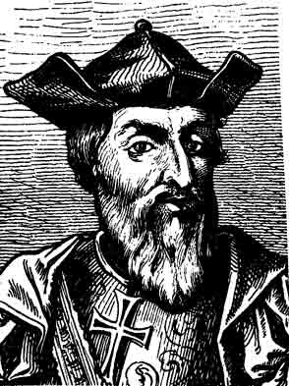
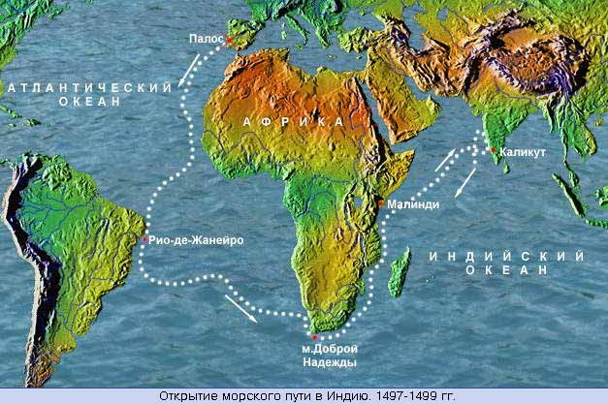
Васко да Гама.

Slide 8
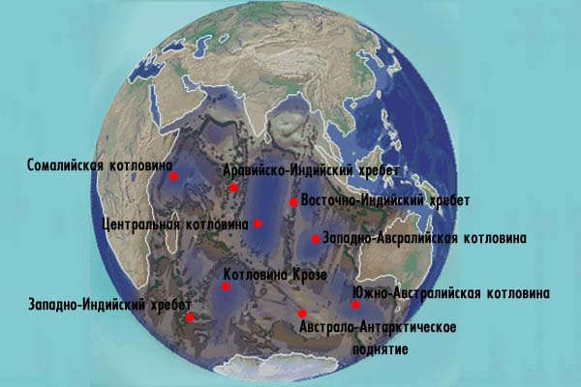
Рельеф дна океана.

Slide 9
Записать в тетрадь формы рельефа дна океана:
Котловины – Сомалийская, Центральная, Крозе, Западно-Австралийская, Южно-Австралийская;
Хребты – Аравийско-Индийский, Восточно-Индийский, Западно-Индийский;
Поднятие – Австрало-Антарктическое

Slide 10
Острова Индийского океана
коралловые
материковые
вулканические

Slide 11
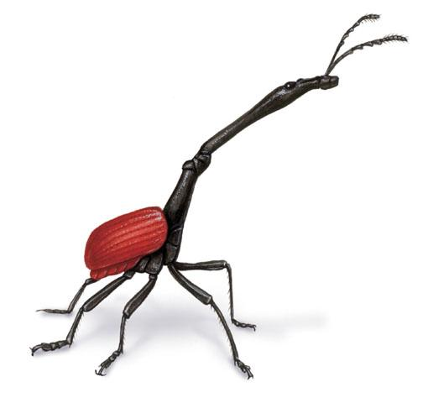
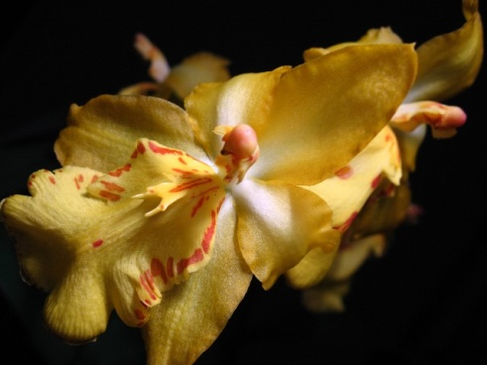
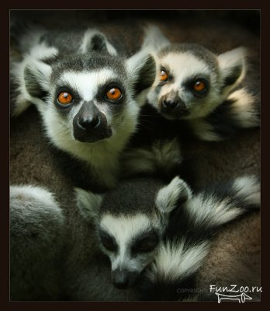
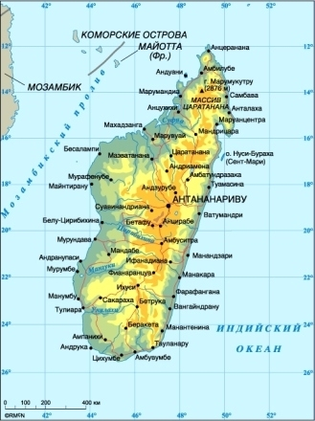
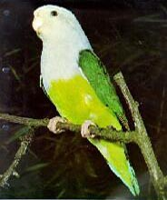
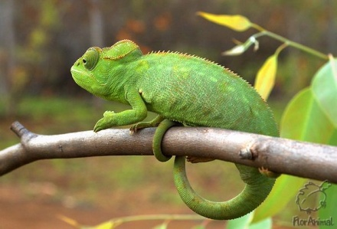
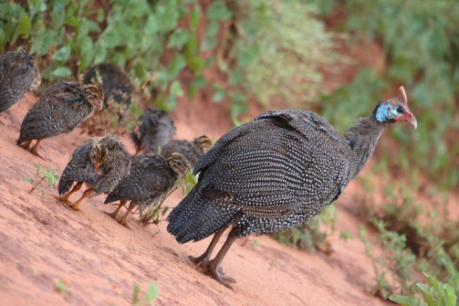
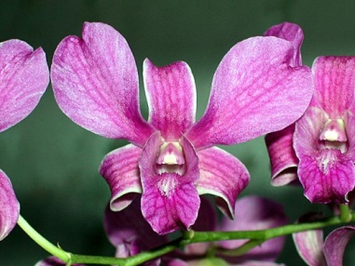
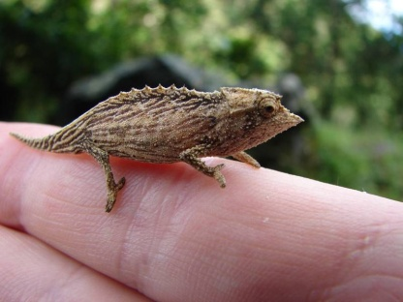
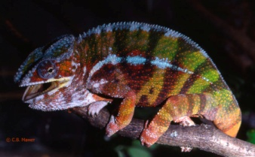
Остров Мадагаскар

Slide 12
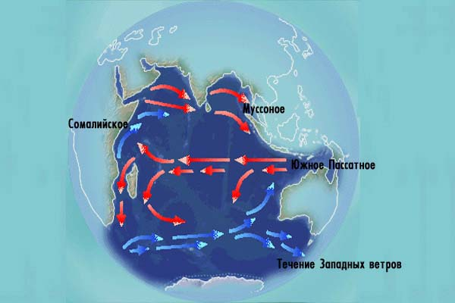
Течения.

Slide 13
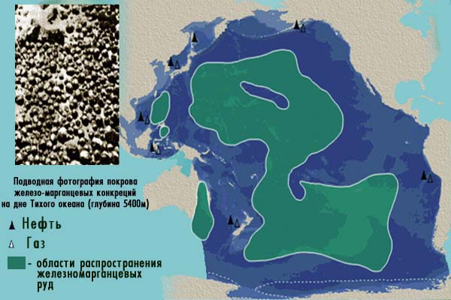
Полезные ископаемые.

Slide 14
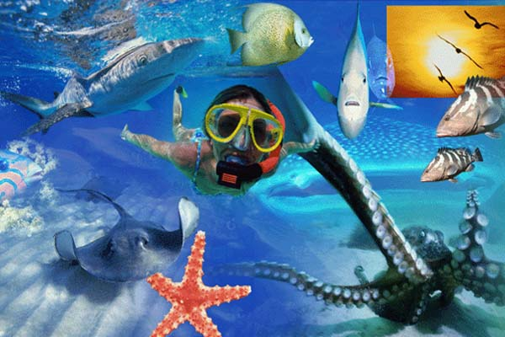
Животный мир.

Slide 15
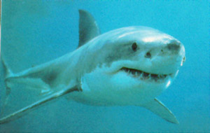
Белая акула

Slide 16
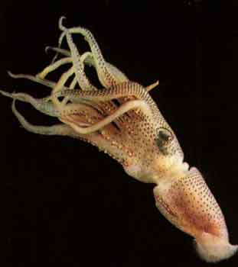
кальмар

Slide 17
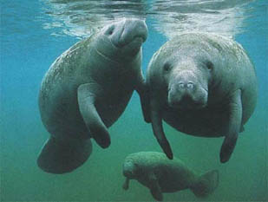
Дюгони

Slide 18
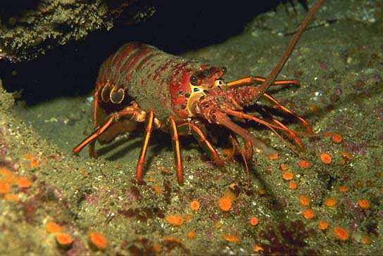
лангуст

Slide 19
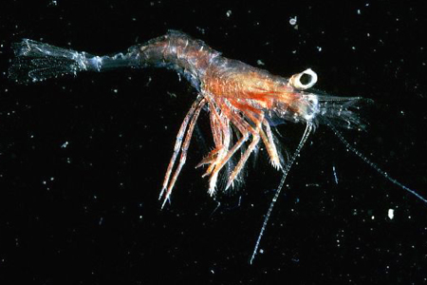
Креветка

Slide 20
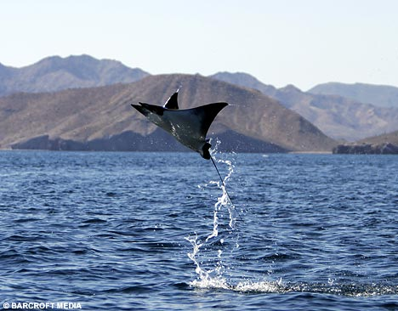
Летучие рыбы

Slide 21
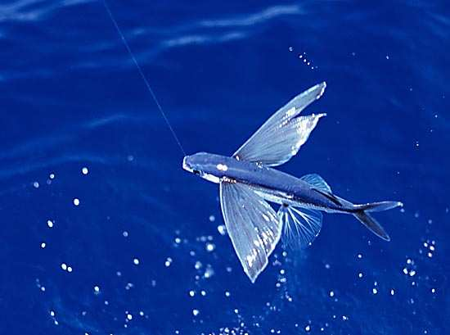
Летучая рыба

Slide 22
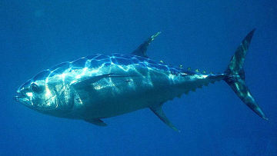
тунец

Slide 23
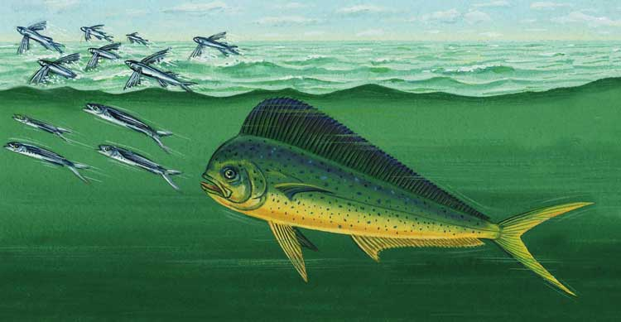
Летучие рыбы
Корифена

Slide 24
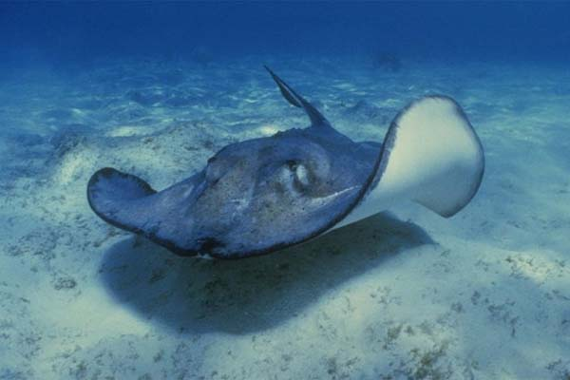
Скат

Slide 25
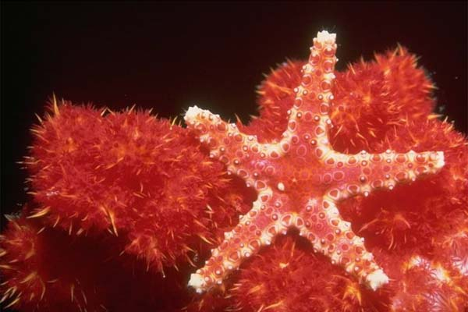
Морская звезда

Slide 26
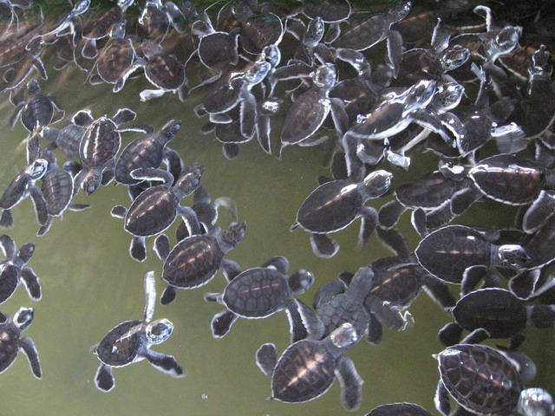
Морские черепашки.

Slide 27
Животный мир.
В Индийском океане обитают - …

Slide 28
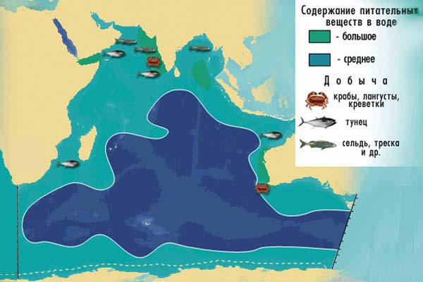
Рыболовство.

Slide 29
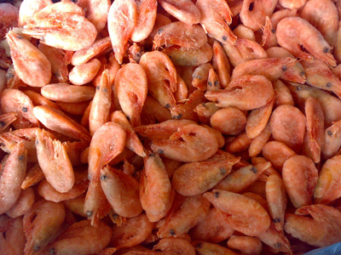
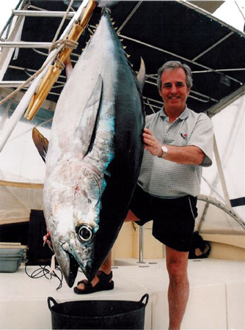
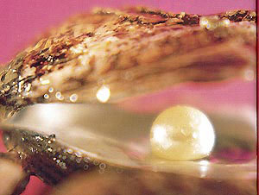
Морской промысел
креветки
тунец
жемчуг

Slide 30
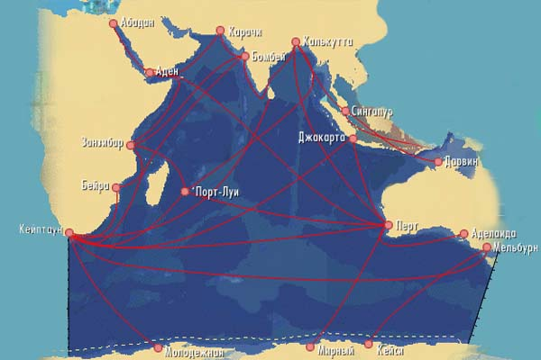
Судоходство.

Slide 31
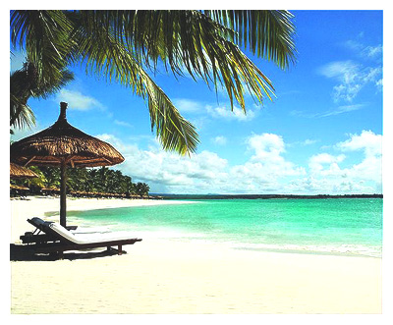
Остров Маврикий – жемчужина Индийского океана.

Slide 32
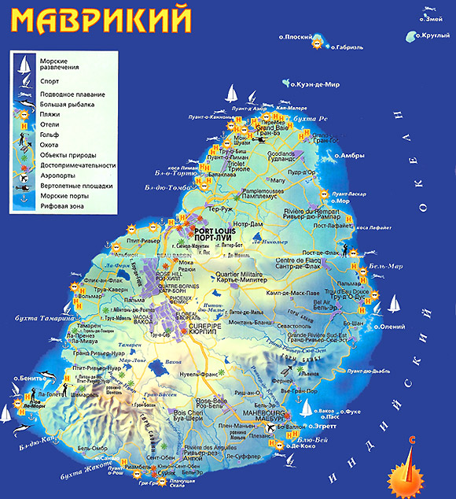

Slide 33
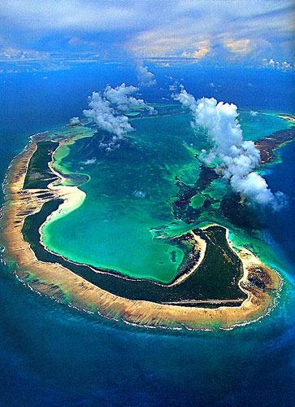
Сейшельские острова знамениты своими пляжами…

Slide 34
Домашнее задание.
Урок 29, на контурной карте подписать моря, заливы и проливы и острова Индийского океана.

Slide 35
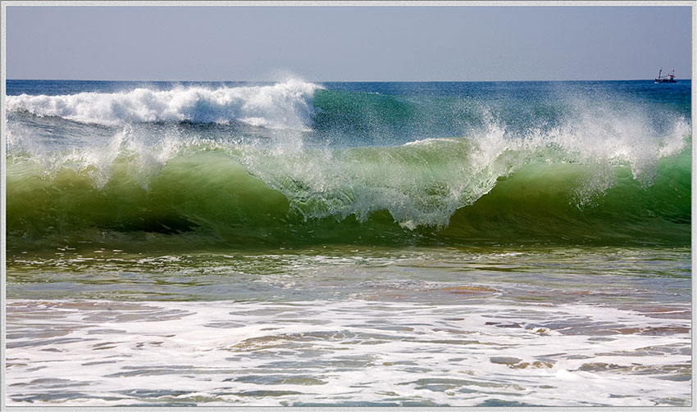
спасибо за внимание!

